Slide 1


Slide 2
ASENTAMIENTO HUMANO DE HECHO Y CONSOLIDADO DE INTERÉS SOCIAL DENOMINADO:
COMITÉ PRO MEJORAS DEL BARRIO
“SAN VICENTE PASAJE UNO”
PRIORIZACIÓN GRUPO 2- POSICIÓN 44

Slide 3
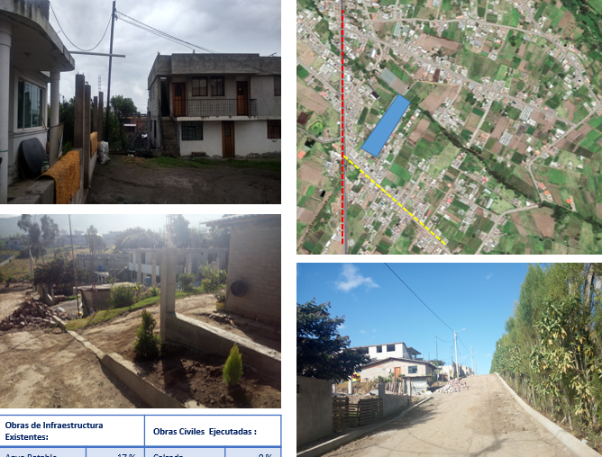

ASENTAMIENTO HUMANO DE HECHO Y CONSOLIDADO DE INTERÉS SOCIAL DENOMINADO:
COMITÉ PRO MEJORAS DEL BARRIO “SAN VICENTE PASAJE UNO”
ADMINISTRACIÓN ZONAL: EUGENIO ESPEJO- PARROQUIA: GUAYLLABAMBA
INFORMACIÓN DEL ASENTAMIENTO – PRIORIZACIÓN GRUPO 2 – POSICIÓN 44
AÑOS DE ASENTAMIENTO (INICIO) |  | 11 Años | CONSOLIDACIÓN ACTUAL: |  | 83,33%
AÑOS DE ASENTAMIENTO (ACTUAL): |  | 15 Años
NÚMERO DE LOTES: |  | 18 | POBLACIÓN BENEFICIADA: |  | 72 Hab.
ZONIFICACIÓN PROPUESTA |  |  | A2 (A1002-35) D2 (D302-80)
LOTE MÍNIMO: |  |  | 1000m2 / 300m2
FORMA DE OCUPACIÓN DEL SUELO: |  |  | Aislada / (D) Sobre línea de fábrica
USO PRINCIPAL: |  |  | (RR2) Residencial Rural 2 / (AR) Agrícola residencial.
CLASIFICACIÓN DEL SUELO: |  |  | (SRU) Suelo Rural
INFORMES DE RIESGOS: | Informe N.º 027-AT-DMGR-2016 de fecha 25 de febrero de 2016 “De acuerdo a las condiciones morfológicas, litológicas y elementos expuestos se manifiesta que presenta un Riesgo Moderado en su totalidad frente a movimientos en masa”. Informe Nº 269-AT-DMGR-2018 de fecha 19 de septiembre de 2018 “Riesgo por movimiento en masa: el AHHYC “San Vicente Pasaje Uno” en general presenta un Riesgo Bajo para los lotes expuestos.” Ratificación Oficio Nro. GADDMQ-SGSG-DMGR-2019-1000-OF de fecha 03 de diciembre de 2019. “Considerando que la calificación del riesgo frente a movimientos en masa es aquella que debe ser considerada en los procesos de legalización o regularización de la tenencia de tierra, la Dirección Metropolitana de Gestión de Riesgos se ratifica en la calificación del nivel de riesgo frente a movimientos en masa, indicando que el AHHYC “San Vicente Pasaje Uno” en general presenta un Riesgo Bajo, sin embargo se debe rectificar indicando que el nivel de riesgos es Mitigable, en tal virtud y con las observaciones realizadas, la Dirección Metropolitana de Gestión de Riesgos indica en todos los lotes del AHHYC “San Vicente Pasaje Uno” presenta un Riesgo Bajo Mitigable para todos los lotes.”
Área Útil de Lotes: |  |  | 9.122,14 | m2 | Derechos y Acciones
Área de faja de protección en lotes: |  |  | 273,28 | m2
Área de vías y Pasajes: |  |  | 1.820,97 | m2
 |  |  |  |  | UERB-EE
Faja de Protección 1: (Área Municipal) |  |  | 214,17 | m2
Área bruta del terreno(Área Total) |  |  | 11.430,56 | m2
Obras de Infraestructura Existentes: |  | Obras Civiles Ejecutadas :
Agua Potable | 17 % | Calzada | 0 %
Alcantarillado | 17 % | Aceras | 0 %
Energía Eléctrica | 17 % | Bordillos | 0 %

Slide 4
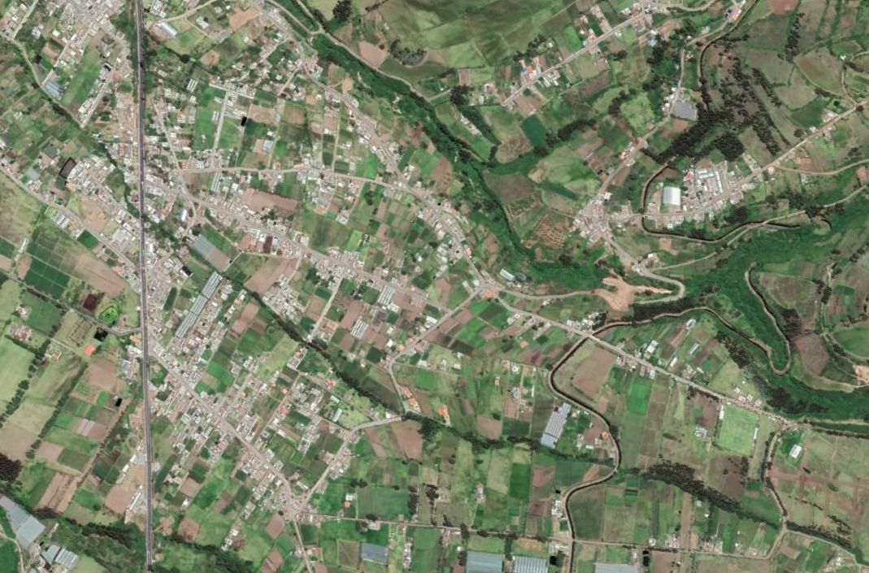
ASENTAMIENTO HUMANO DE HECHO Y CONSOLIDADO DE INTERÉS SOCIAL DENOMINADO:
COMITÉ PRO MEJORAS DEL BARRIO “SAN VICENTE PASAJE UNO”
ADMINISTRACIÓN ZONAL: EUGENIO ESPEJO- PARROQUIA: GUAYLLABAMBA
ÁREAS VERDES CERCANAS AL ASENTAMIENTO
ASENTAMIENTO
ÁREA VERDE
100m
ESTADIO SANTA ROSA DE CUSUBAMBA
DISTANCIA
1700m
E
E

Slide 5
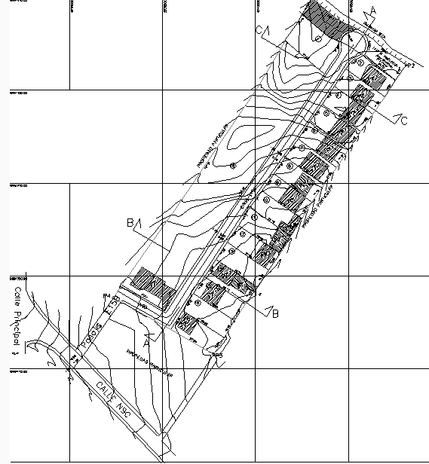

ASENTAMIENTO HUMANO DE HECHO Y CONSOLIDADO DE INTERÉS SOCIAL DENOMINADO:
COMITÉ PRO MEJORAS DEL BARRIO “SAN VICENTE PASAJE UNO”
ADMINISTRACIÓN ZONAL: EUGENIO ESPEJO- PARROQUIA: GUAYLLABAMBA
PLANO DEL ASENTAMIENTO
MACRO-LOTE
CALLE N9C
PASAJE E15B
CALLE N9D
CALLE E15C
FAJA DE PROTECCIÓN 1 (ÁREA MUNICIPAL)
FAJA DE PROTECCIÓN (LOTES)
LOTES ZONIFICACIÓN
A2 (A1002-35) – PUOS 2019
LOTES ZONIFICACIÓN
D2(D302-80)

Slide 6
ASENTAMIENTO HUMANO DE HECHO Y CONSOLIDADO DE INTERÉS SOCIAL DENOMINADO:
COMITÉ PRO MEJORAS DEL BARRIO “SAN VICENTE PASAJE UNO”
ADMINISTRACIÓN ZONAL: EUGENIO ESPEJO- PARROQUIA: GUAYLLABAMBA
EXISTEN LOTES POR EXCEPCIÓN
Lotes | Área Total (m2)
1 | 730,47
2 | 279,41
3 | 287,00
4 | 292,53
5 | 290,68
6 | 297,33
7 | 301,14
8 | 283,80
9 | 281,83
10 | 293,30
11 | 297,58
12 | 297,29
13 | 294,32
14 | 294,52
15 | 282,74
16 | 279,39
17 | 307,69
18 | 3,994,40
LEYENDA
15 | LOTES POR EXCEPCIÓN
1
2
3
4
5
6
8
9
10
11
12
13
14
15
16

Slide 7
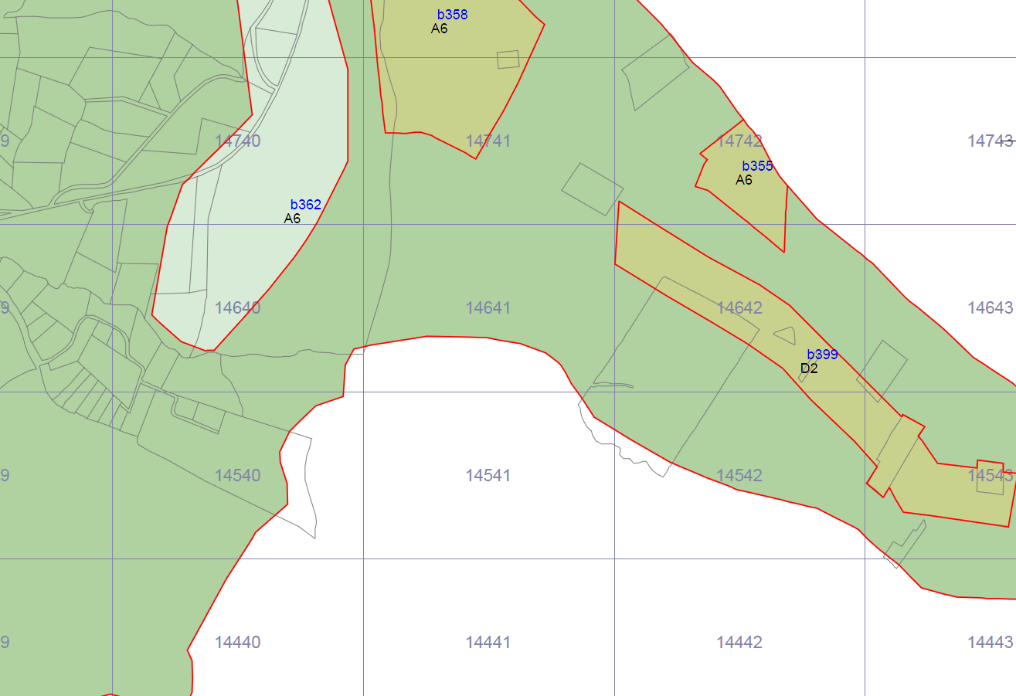
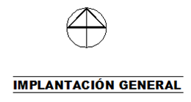
ASENTAMIENTO HUMANO DE HECHO Y CONSOLIDADO DE INTERÉS SOCIAL DENOMINADO:
COMITÉ PRO MEJORAS DEL BARRIO “SAN VICENTE PASAJE UNO”
ADMINISTRACIÓN ZONAL: EUGENIO ESPEJO- PARROQUIA: GUAYLLABAMBA
PLAN METROPOLITANO DE ORDENAMIENTO TERRITORIAL/ POMT
SAN VICENTE PASAJE UNO
(RNR) Recurso Natural Renovable

